Slide 1

18 МАРТА

Slide 2
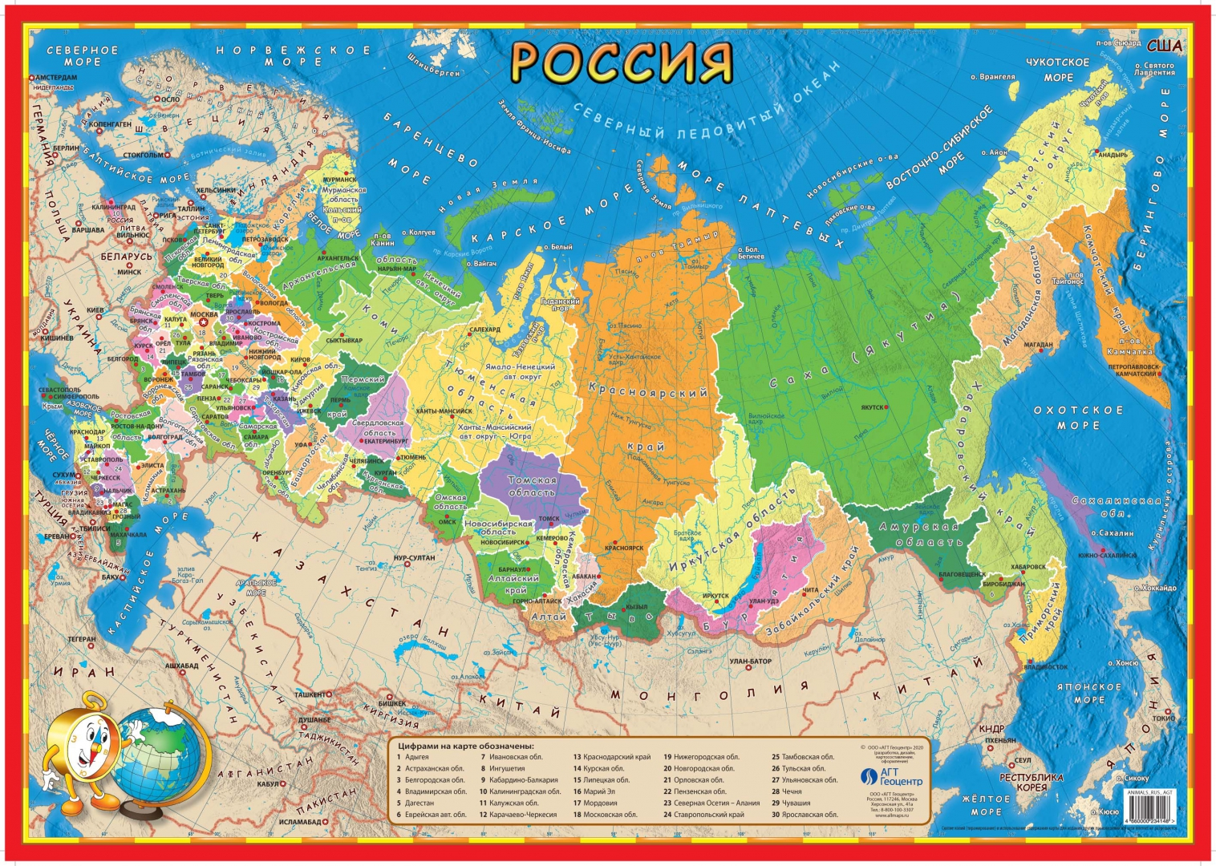
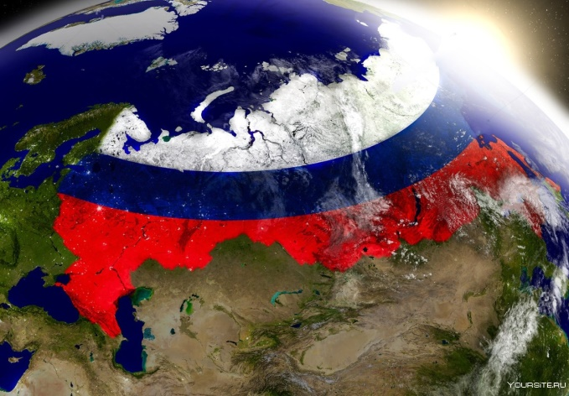
Этот край чудесный, там, где синь небес, Голубое море и зеленый лес, Ручеек звенящий и веселый гром, Это запах хлеба, это отчий дом Родина родная наша сторона, Ты на всей планете лучшая страна.
- О чем это стихотворение? Как называется страна, в которой мы живем?

Slide 3
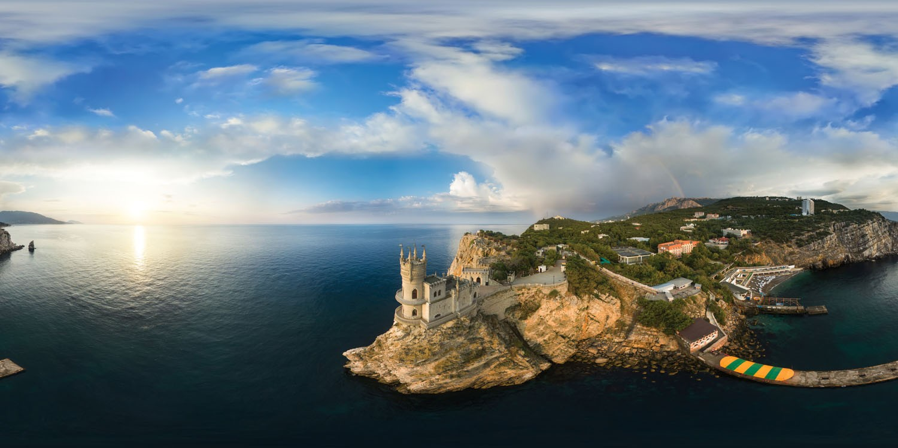
Полуостров Крым

Slide 4


Slide 5
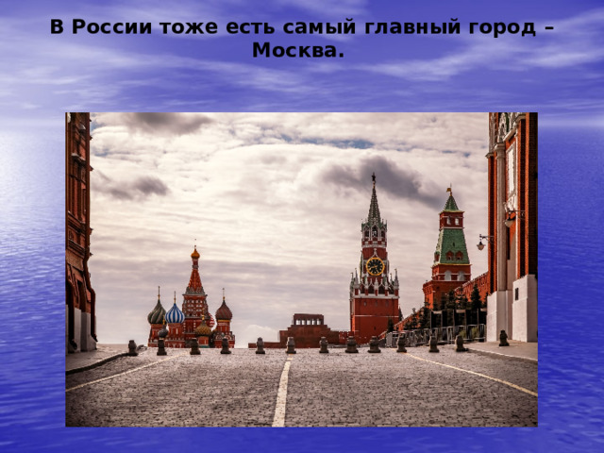

Slide 6


Slide 7
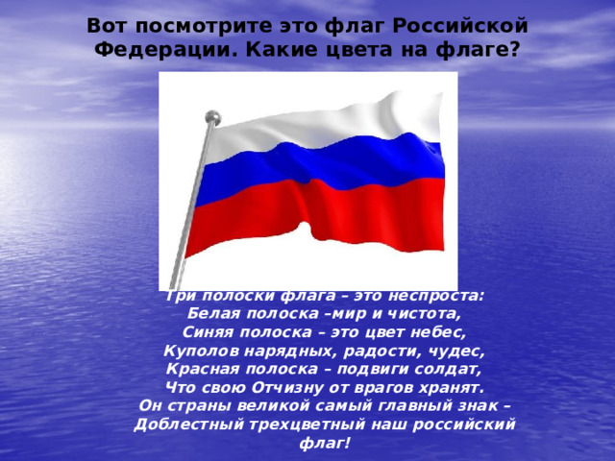

Slide 8
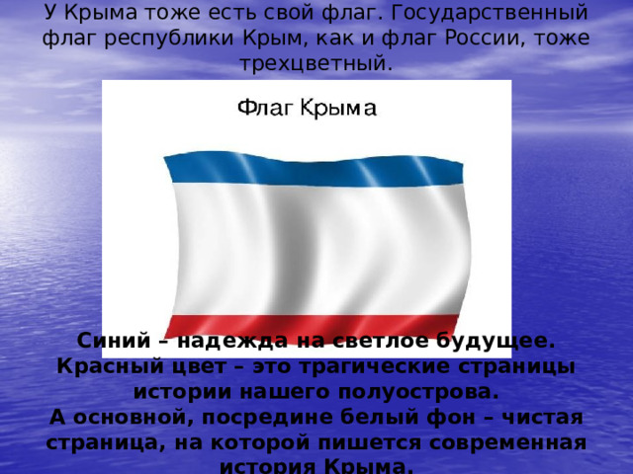

Slide 9
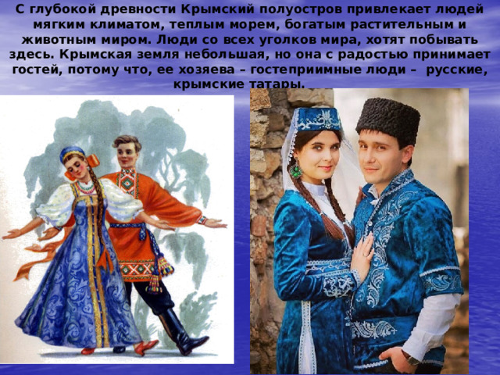

Slide 10
